Slide 1
More
Josip Pupačić
Iva Džajkić, 8. a
25. rujna 2016.

Slide 2
i gledam more gdje se k meni penje
i slušam more dobrojutro veli

Slide 3
i ono sluša mene ja mu šapćem
o dobrojutro more kažem tiho

Slide 4
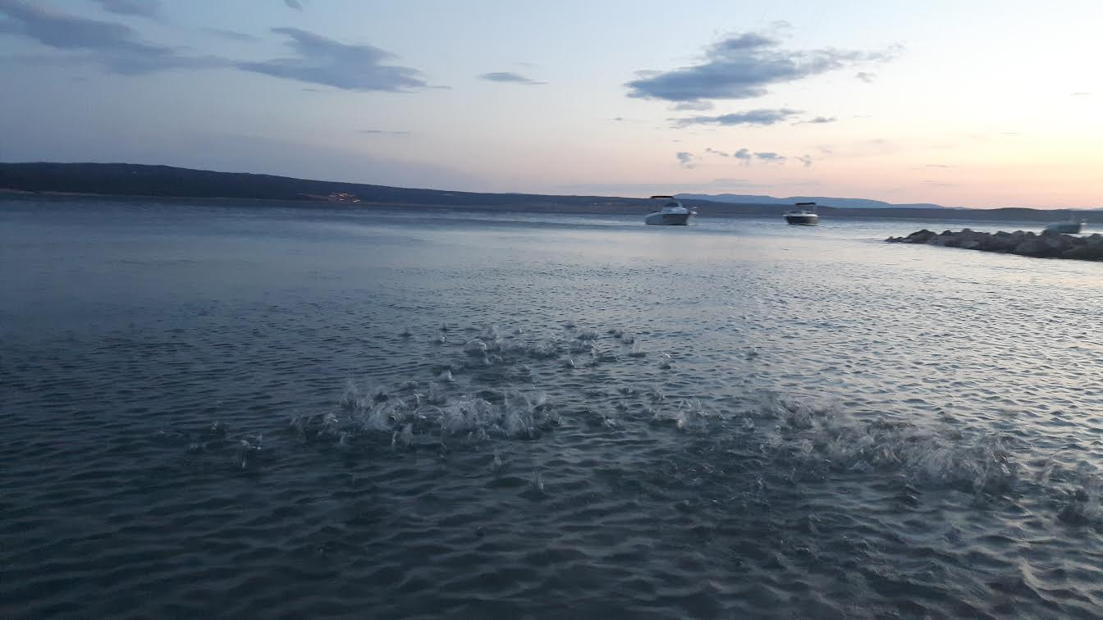
pa opet tiše ponovim mu pozdrav
a more sluša sluša pa se smije

Slide 5
i gledam more gledam more zlato
pa šuti pa se smije pa se penje

Slide 6
i gledam more gdje se k meni penje
i dobrojutro kažem more zlato

Slide 7
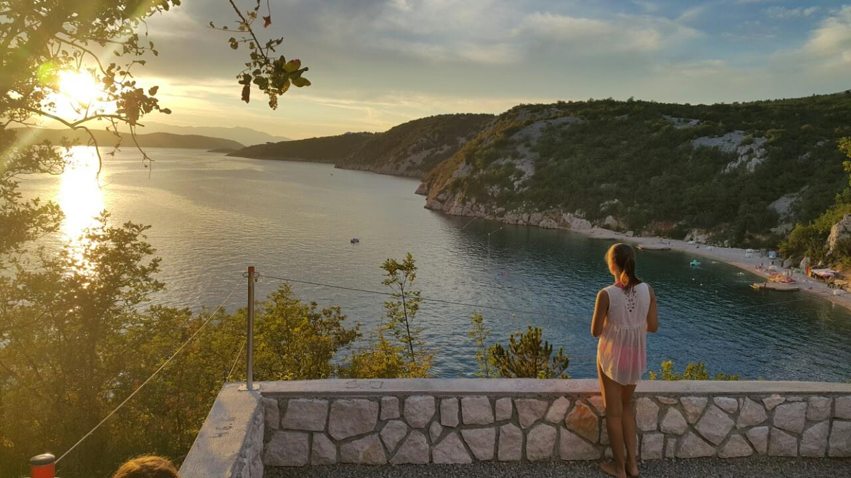
i zagrli me more oko vrata
i dobrojutro more more kaže

Slide 8
i more i ja i ja s morem zlatom
sjedimo skupa na žalu vrh brijega

Slide 9
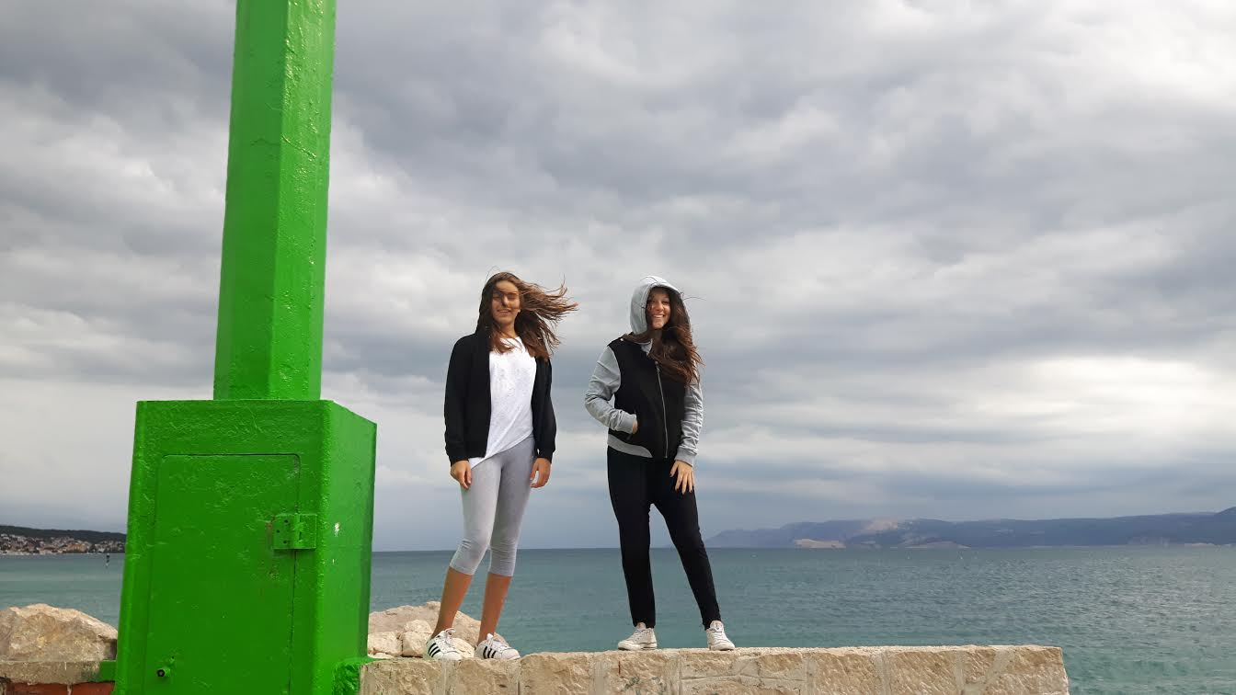
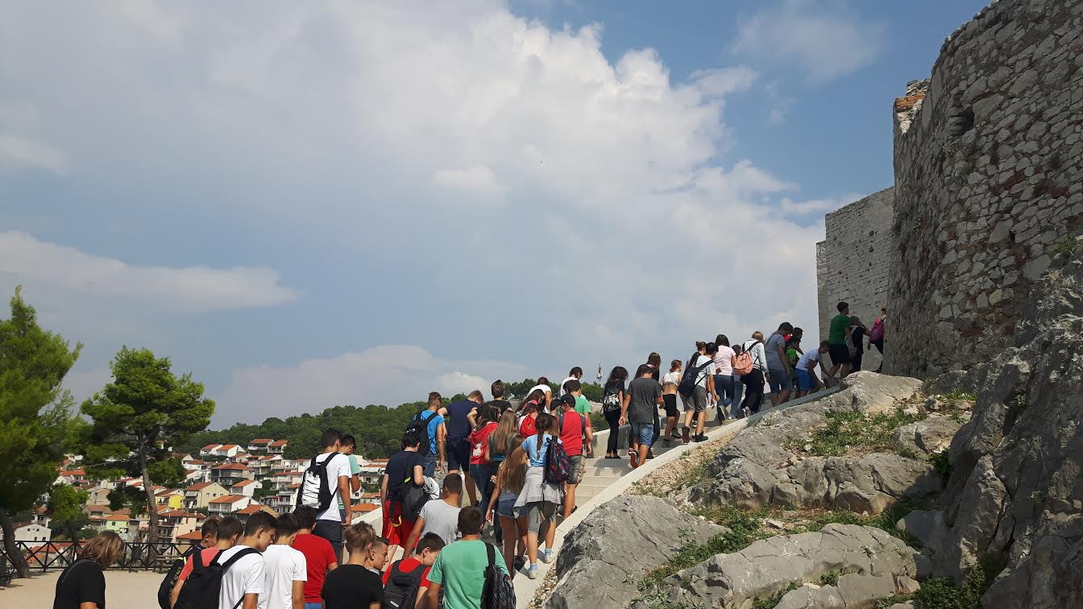
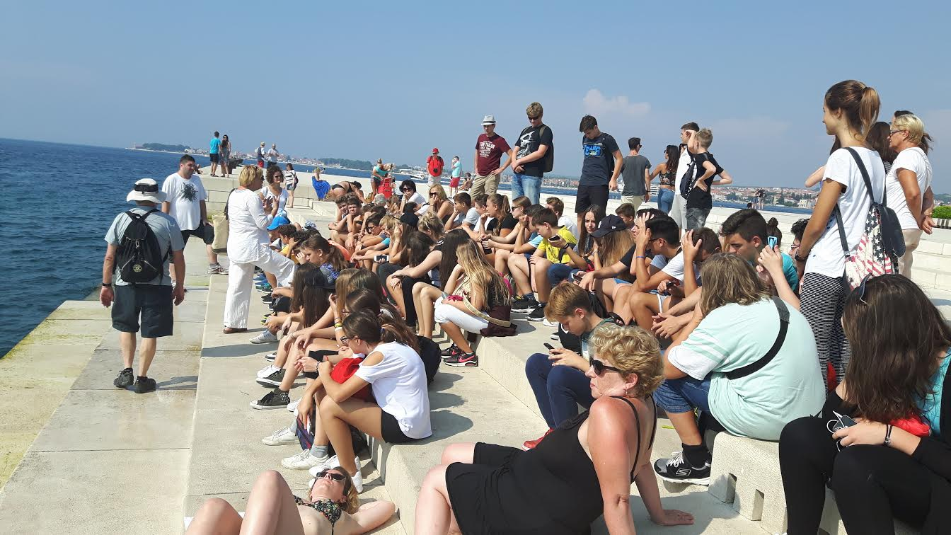
i smijemo se smijemo moru

Slide 10
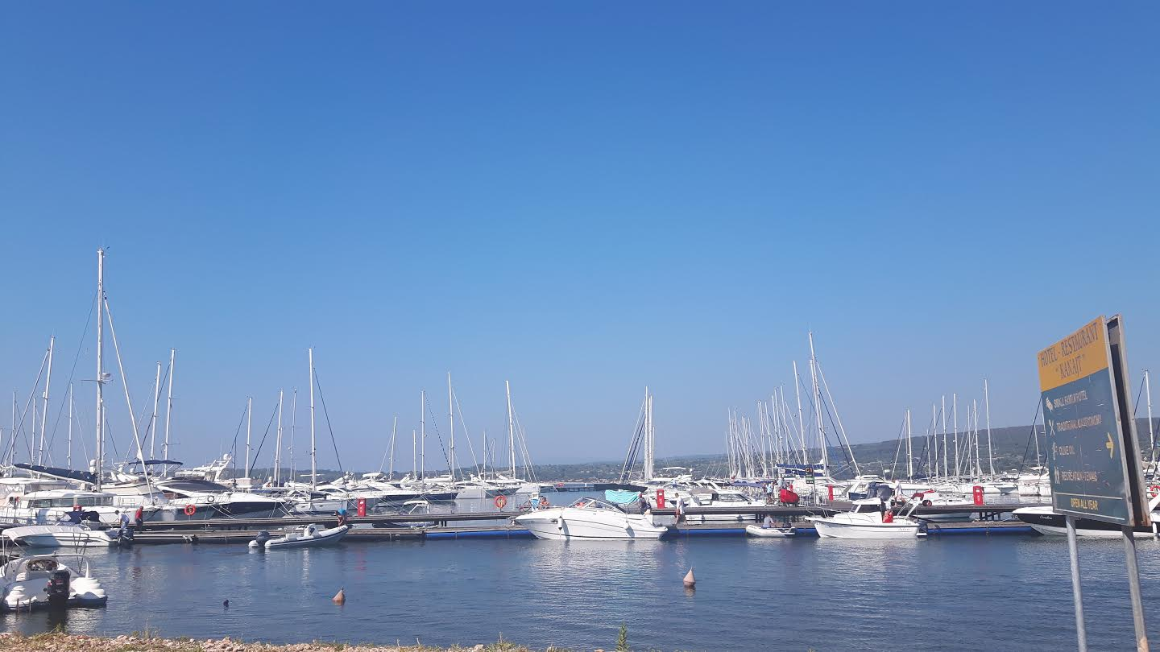
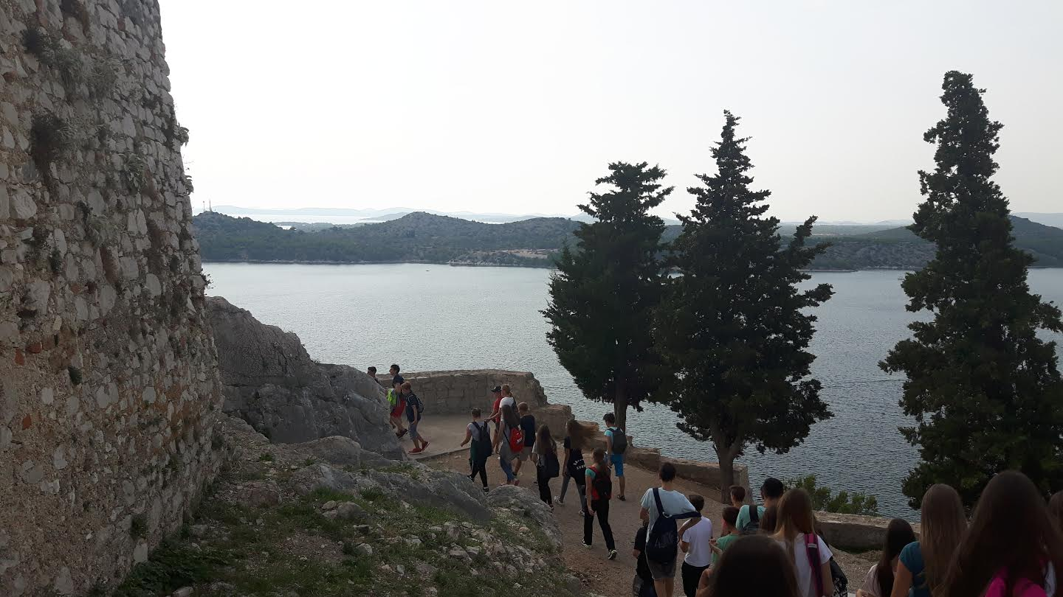
More
moja pjesma moru
Šumi more
Valovi se dižu,
Vjetrovi pjesmu tvore.
More čuva tajnu,
Tvoju i moju,
Da učinila bih sve,
Sve za ljubav tvoju.
Dok valovi šume,
Morski žal se pjeni,
Svu sreću svijeta
Ja poklanjam tebi.

Slide 11
Izvori
Hrvatska čitanka za 8. razred, A. Bežen – O. Jambrec, Ljevak
Youtube (pozadinska pjesma): https://www.youtube.com/watch?v=mchsTR7oMtI – Triban te (kiša), klapa Cambi

